Slide 1

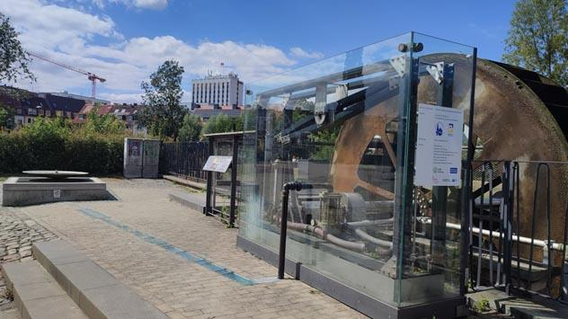

Aus Fehlern lernt man, aber was macht man nach einer Folge mehrerer Brände? Vor dieser Frage stand die Stadt Paderborn 1523 und beschloss, die Technik der Wasserkunst nach Paderborn zu bringen.
Es wurde ein kleines Pumpenhaus (im heutigen Paderquellgebiet) mit einem Wasserrad drin gebaut. Diese Anlage beförderte in einer Leitung Wasser in einen Wasserbehälter am Kamp (heute steht dort der Liboriusbrunnen). Für die Holzleitungen wurde dazu extra eine Bohrmühle dazugebaut. Erst nach 300 Jahren wurden diese beiden Gebäude durch ein Steingebäude mit neuer Pumptechnik ersetz.
Heute steht an der Stelle ein technisches Funktionsmodell, um an die Wasserkunst zu erinnern.

Slide 2
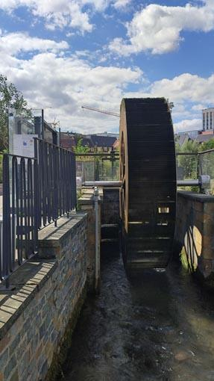
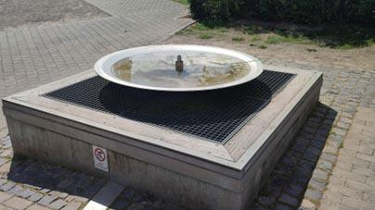
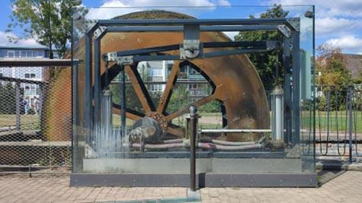
1. Wasserrad schöpft Wasser aus der Pader in die Pumpe
2. Pumpe gibt das Wasser in eine Leitung
3. Wasser wird in einem Behälter gesammelt
Die Leitung

